Slide 1
P06: Classifier automatiquement des biens de consommation
Soutenance le 04/10/2021
Asma TAHRI

Slide 2
Plan de la présentation
Problématique
Analyse exploratoire
Données textuelles
Données visuelles
Conclusion
Réseau de neurones Convulutif (DensNet)
1
2
3
4
5
6

Slide 3
1. problématique

Slide 4


1. Problématique
Place de marché ➔ Lancement d’une marketplace e-comme
Vente des articles à l’aide d’une photo et une description.
Attribution manuelle de la catégorie de chaque article
Peu fiable
Faible volume des articles
Automatisation de l’affectation de catégorie pour les articles
faciliter la mise en ligne de nouveaux articles
faciliter la recherche de produits
Existant
Problèmes
Mission
Notes:
L'agence "Santé publique France" a lancé un appel à projets pour trouver des idées innovantes d’applications en lien avec l'alimentation. Vous souhaitez y participer et proposer une idée d’application.
Mon idée consiste à pouvoir donner un score pour les produits scannés par l’utilisateur, puis lui proposer une liste des produits similaire qui ont un score meilleur du produit choisi au départ

Slide 5
2. Analyse exploratoire

Slide 6
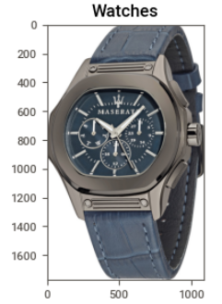
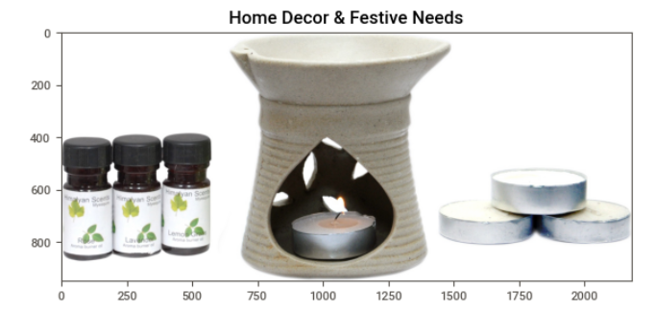
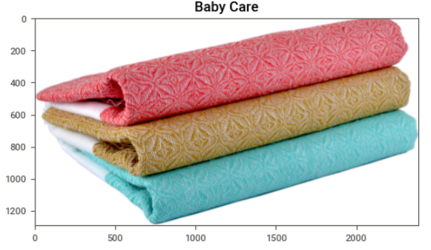
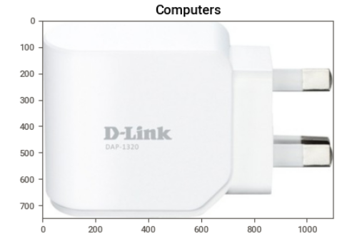
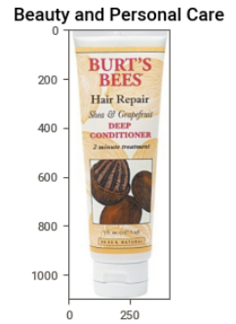
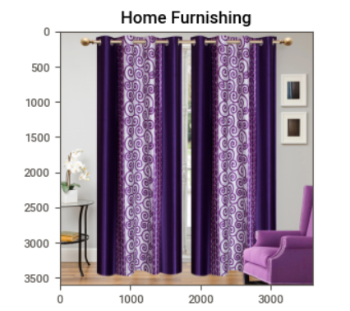
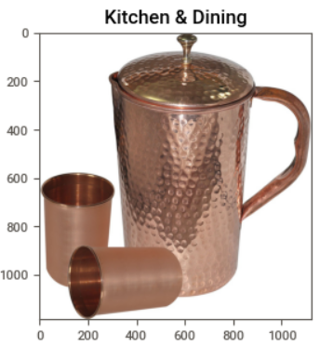
2.Analyse exploratoire:
1050 photos:
7 catégories
Description du produit
Marque
Titre
Notes:
Pour l’application de mon idée je me suis intéressée à la variable nutriscore (score et groupe) qui est une classification des produits alimentaire calculer sur la base des composantes de chaque produit, ce calcul nous donne le nutriscore score qui vari entre -15 et 40, c’est notes ont une correspondance en lettre allant de a à e a étant les produits les plus recommandés et e les produits les moins recommandés.

Slide 7
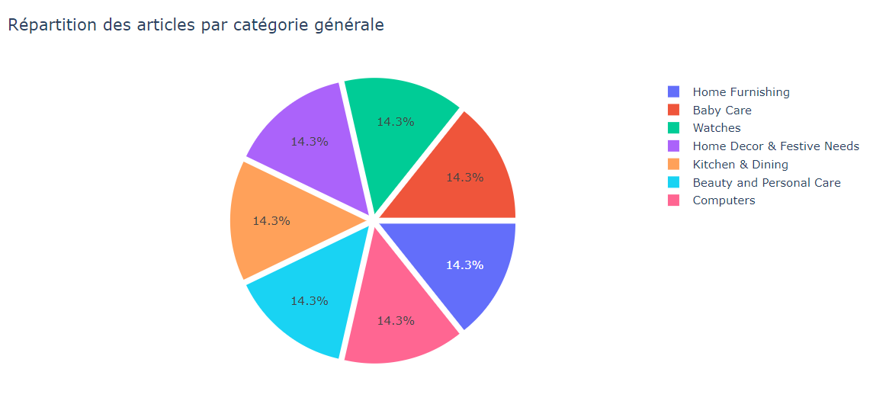
2.Analyse exploratoire:
Répartition égale pour les 1050 photos sur les 7 catégories générales
Notes:
Pour l’application de mon idée je me suis intéressée à la variable nutriscore (score et groupe) qui est une classification des produits alimentaire calculer sur la base des composantes de chaque produit, ce calcul nous donne le nutriscore score qui vari entre -15 et 40, c’est notes ont une correspondance en lettre allant de a à e a étant les produits les plus recommandés et e les produits les moins recommandés.

Slide 8
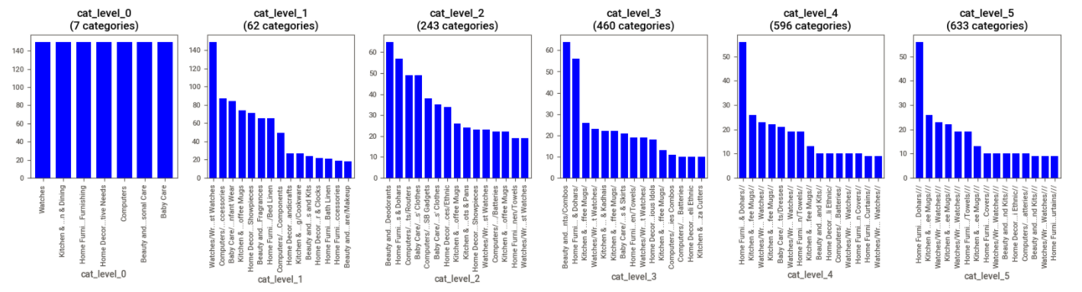
2.Analyse exploratoire:
6 niveaux de précision de catégories
Notes:
Pour l’application de mon idée je me suis intéressée à la variable nutriscore (score et groupe) qui est une classification des produits alimentaire calculer sur la base des composantes de chaque produit, ce calcul nous donne le nutriscore score qui vari entre -15 et 40, c’est notes ont une correspondance en lettre allant de a à e a étant les produits les plus recommandés et e les produits les moins recommandés.

Slide 9
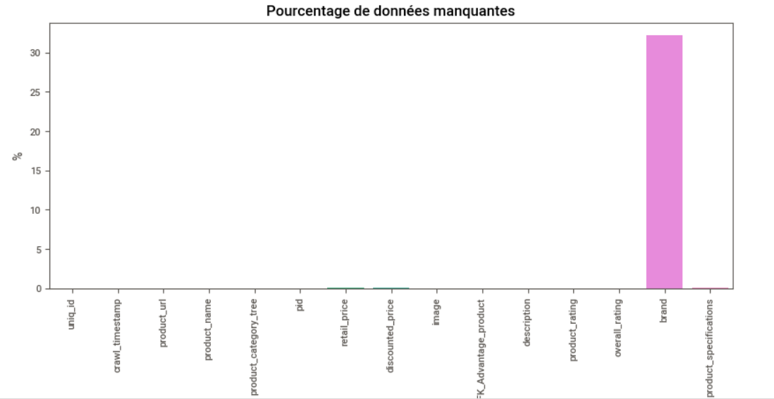
2.Analyse exploratoire:
32% des valeurs manquantes pour la colonne « brand »
Très peu de valeurs manquantes pour les autres colonnes
Notes:
Pour l’application de mon idée je me suis intéressée à la variable nutriscore (score et groupe) qui est une classification des produits alimentaire calculer sur la base des composantes de chaque produit, ce calcul nous donne le nutriscore score qui vari entre -15 et 40, c’est notes ont une correspondance en lettre allant de a à e a étant les produits les plus recommandés et e les produits les moins recommandés.

Slide 10
3. Données textuelles
Notes:
Après le choix de mon périmètre réduits avec les variables pertinentes, le traitement des valeurs manquantes et aberrantes, je commence la phase exploratoire de mon jeu de données

Slide 11
3. Données textuelles :
a- Pré-traitement du texte
Données textuelles
Description
Titre
marque
Description totale
Une colonne
Notes:
j’ai commencé la phase exploratoire avec des analyses des variables:
une analyse univariée des variables, exemple de la distribution de sel et sucre, ou on remarque que la plupart des produits laitiers ne contiennent pas ou très peu de sel, alors que le sucre est un peu plus dispersé avec beaucoup de produit sans sucre et quelques bloques de produits avec des quantités plus importantes de sucre

Slide 12
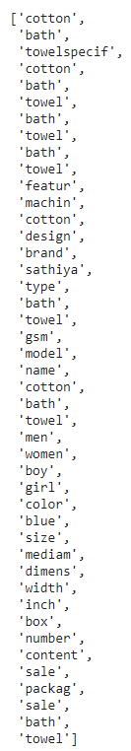
3. Données textuelles :
a- Pré-traitement du texte
Mettre en minuscule
Supprimer la ponctuation
Remplacer les chiffres
Supprimer les Stopwords
Supprimer les signes
Notes:
j’ai commencé la phase exploratoire avec des analyses des variables:
une analyse univariée des variables, exemple de la distribution de sel et sucre, ou on remarque que la plupart des produits laitiers ne contiennent pas ou très peu de sel, alors que le sucre est un peu plus dispersé avec beaucoup de produit sans sucre et quelques bloques de produits avec des quantités plus importantes de sucre

Slide 13
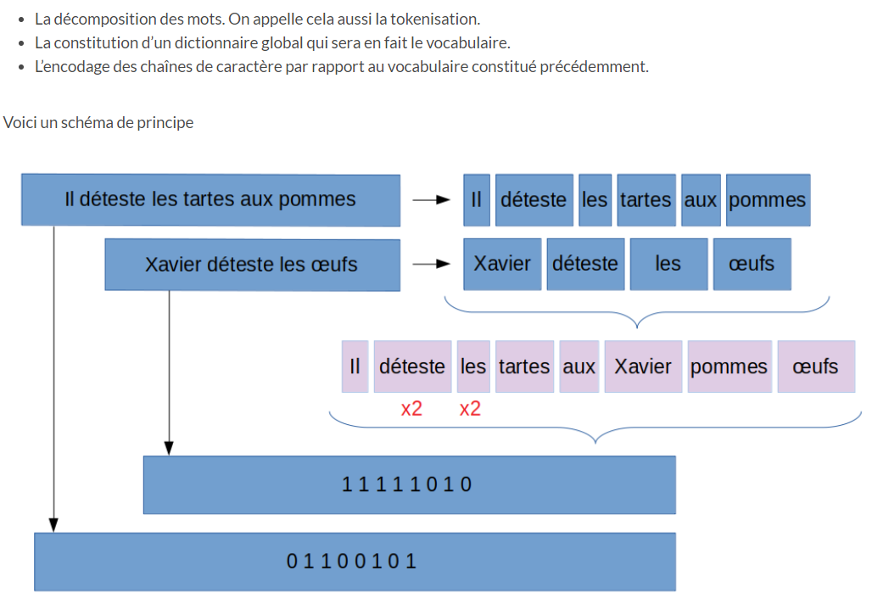
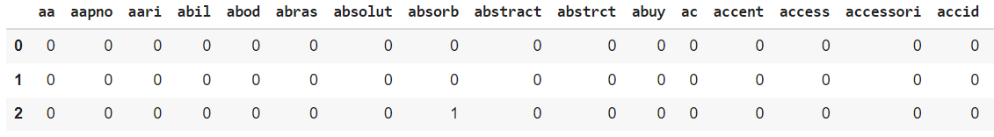
3. Données textuelles :
b- BoW (Bag of words)
*
Fréquence d’apparition
* https://www.datacorner.fr/bag-of-words/
Notes:
j’ai commencé la phase exploratoire avec des analyses des variables:
une analyse univariée des variables, exemple de la distribution de sel et sucre, ou on remarque que la plupart des produits laitiers ne contiennent pas ou très peu de sel, alors que le sucre est un peu plus dispersé avec beaucoup de produit sans sucre et quelques bloques de produits avec des quantités plus importantes de sucre

Slide 14
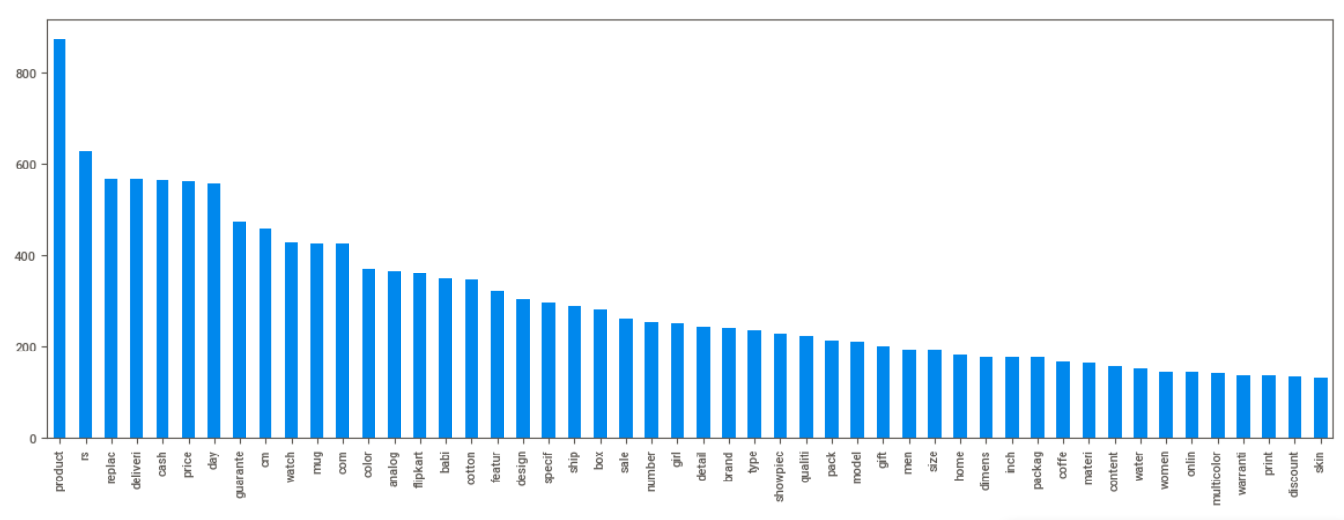
3. Données textuelles :
b- BoW
50 Termes les plus fréquents dans l'ensemble des descriptions
Notes:
j’ai commencé la phase exploratoire avec des analyses des variables:
une analyse univariée des variables, exemple de la distribution de sel et sucre, ou on remarque que la plupart des produits laitiers ne contiennent pas ou très peu de sel, alors que le sucre est un peu plus dispersé avec beaucoup de produit sans sucre et quelques bloques de produits avec des quantités plus importantes de sucre

Slide 15
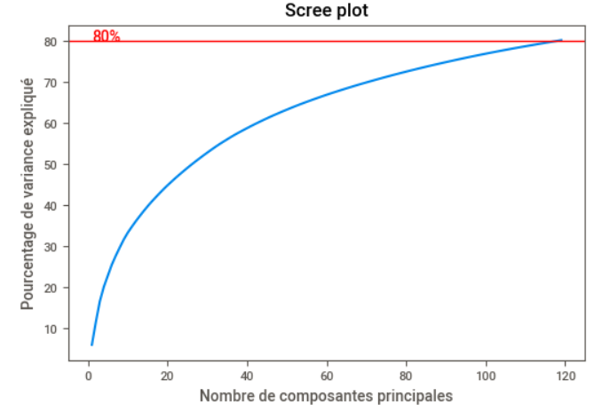
3. Données textuelles :
b- BoW
119 composantes principales
Notes:
j’ai commencé la phase exploratoire avec des analyses des variables:
une analyse univariée des variables, exemple de la distribution de sel et sucre, ou on remarque que la plupart des produits laitiers ne contiennent pas ou très peu de sel, alors que le sucre est un peu plus dispersé avec beaucoup de produit sans sucre et quelques bloques de produits avec des quantités plus importantes de sucre

Slide 16
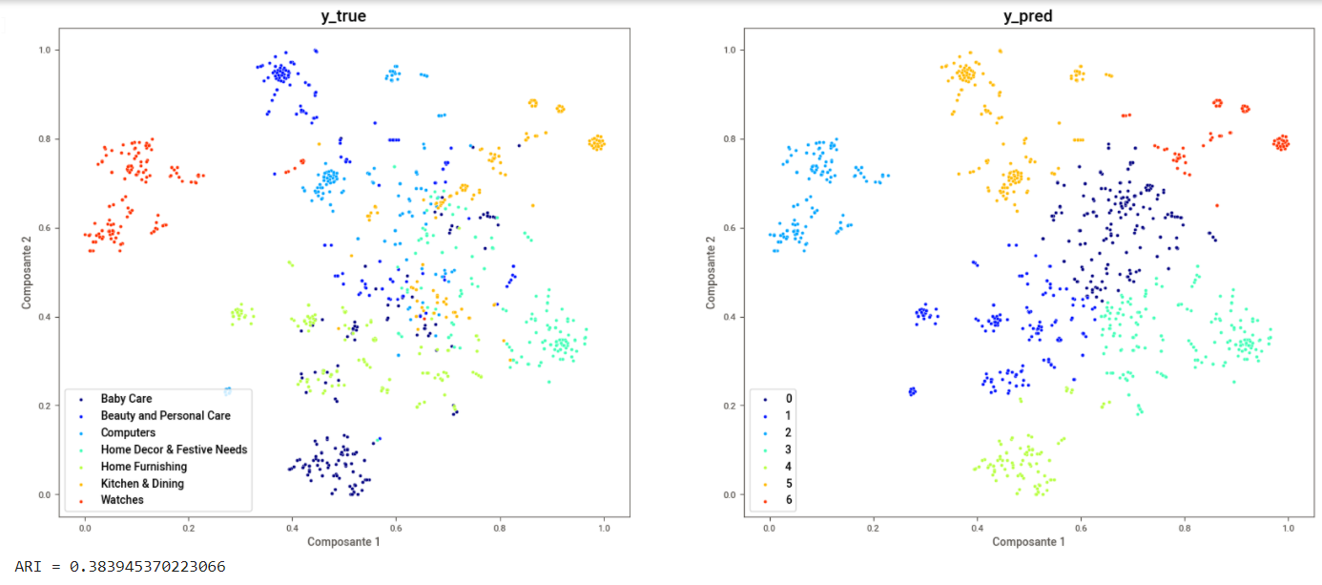
3. Données textuelles :
b- BoW
Notes:
j’ai commencé la phase exploratoire avec des analyses des variables:
une analyse univariée des variables, exemple de la distribution de sel et sucre, ou on remarque que la plupart des produits laitiers ne contiennent pas ou très peu de sel, alors que le sucre est un peu plus dispersé avec beaucoup de produit sans sucre et quelques bloques de produits avec des quantités plus importantes de sucre

Slide 17
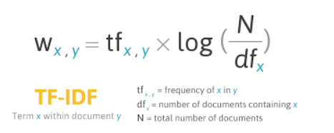
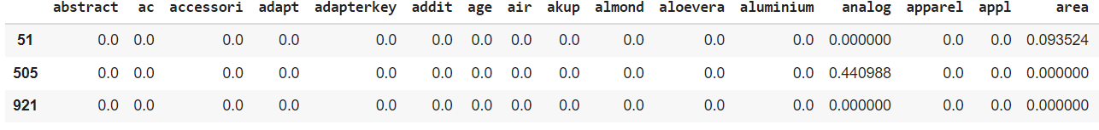
3. Données textuelles :
c- Tf-idf (Term-Frequency - Inverse Document Frequency )
*
* https://openclassrooms.com/fr/courses/4470541-analysez-vos-donnees-textuelles/4855001-representez-votre-corpus-en-bag-of-words
Notes:
j’ai commencé la phase exploratoire avec des analyses des variables:
une analyse univariée des variables, exemple de la distribution de sel et sucre, ou on remarque que la plupart des produits laitiers ne contiennent pas ou très peu de sel, alors que le sucre est un peu plus dispersé avec beaucoup de produit sans sucre et quelques bloques de produits avec des quantités plus importantes de sucre

Slide 18
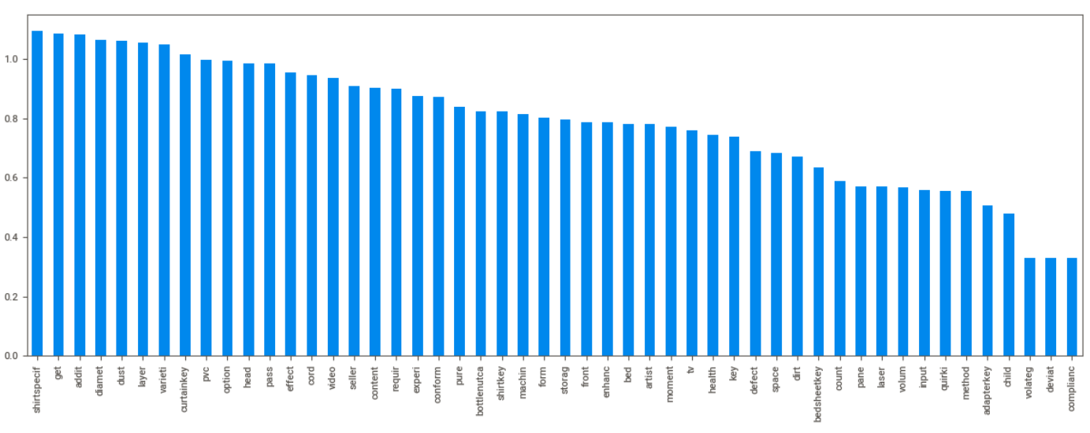
3. Données textuelles :
c- Tf-idf
50 Termes avec les poids les plus faibles
Notes:
j’ai commencé la phase exploratoire avec des analyses des variables:
une analyse univariée des variables, exemple de la distribution de sel et sucre, ou on remarque que la plupart des produits laitiers ne contiennent pas ou très peu de sel, alors que le sucre est un peu plus dispersé avec beaucoup de produit sans sucre et quelques bloques de produits avec des quantités plus importantes de sucre

Slide 19
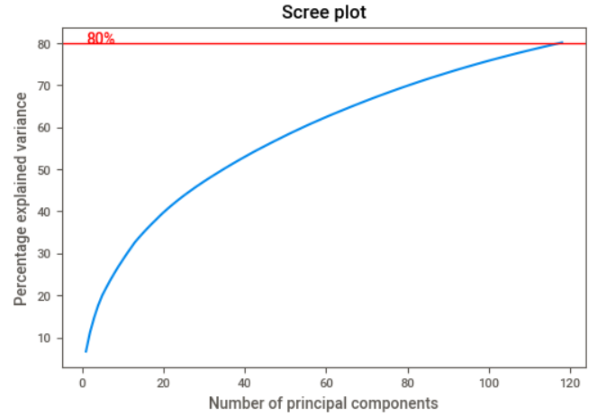
3. Données textuelles :
c- Tf-idf
118 composantes principales
Notes:
j’ai commencé la phase exploratoire avec des analyses des variables:
une analyse univariée des variables, exemple de la distribution de sel et sucre, ou on remarque que la plupart des produits laitiers ne contiennent pas ou très peu de sel, alors que le sucre est un peu plus dispersé avec beaucoup de produit sans sucre et quelques bloques de produits avec des quantités plus importantes de sucre

Slide 20
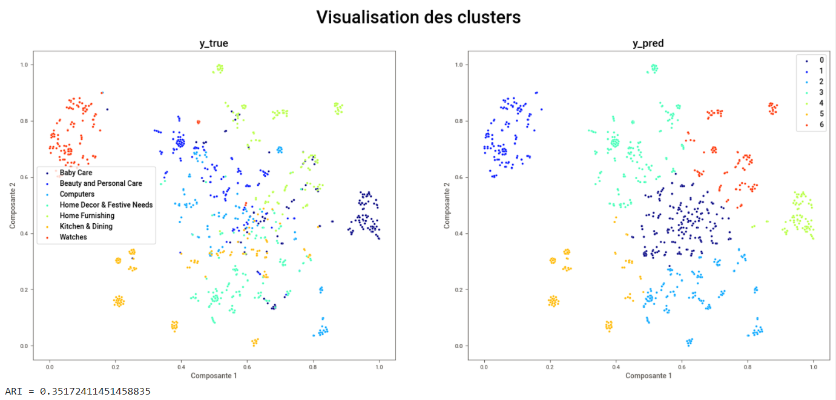
3. Données textuelles :
c- Tf-idf
Notes:
j’ai commencé la phase exploratoire avec des analyses des variables:
une analyse univariée des variables, exemple de la distribution de sel et sucre, ou on remarque que la plupart des produits laitiers ne contiennent pas ou très peu de sel, alors que le sucre est un peu plus dispersé avec beaucoup de produit sans sucre et quelques bloques de produits avec des quantités plus importantes de sucre

Slide 21
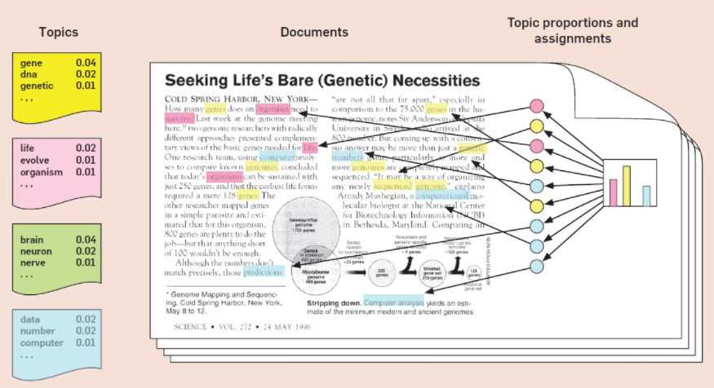
3. Données textuelles :
d- LDA (LATENT DIRICHLET ALLOCATION)
*
Documents
LDA
* https://openclassrooms.com/fr/courses/4470541-analysez-vos-donnees-textuelles/4855011-modelisez-des-sujets-avec-des-methodes-non-supervisees
Notes:
j’ai commencé la phase exploratoire avec des analyses des variables:
une analyse univariée des variables, exemple de la distribution de sel et sucre, ou on remarque que la plupart des produits laitiers ne contiennent pas ou très peu de sel, alors que le sucre est un peu plus dispersé avec beaucoup de produit sans sucre et quelques bloques de produits avec des quantités plus importantes de sucre

Slide 22
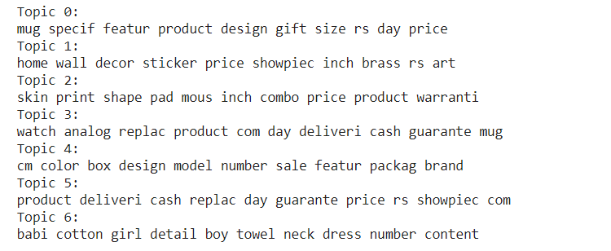
3. Données textuelles :
d- LDA (LATENT DIRICHLET ALLOCATION)
Home decor & festif needs
Baby care
Notes:
j’ai commencé la phase exploratoire avec des analyses des variables:
une analyse univariée des variables, exemple de la distribution de sel et sucre, ou on remarque que la plupart des produits laitiers ne contiennent pas ou très peu de sel, alors que le sucre est un peu plus dispersé avec beaucoup de produit sans sucre et quelques bloques de produits avec des quantités plus importantes de sucre

Slide 23
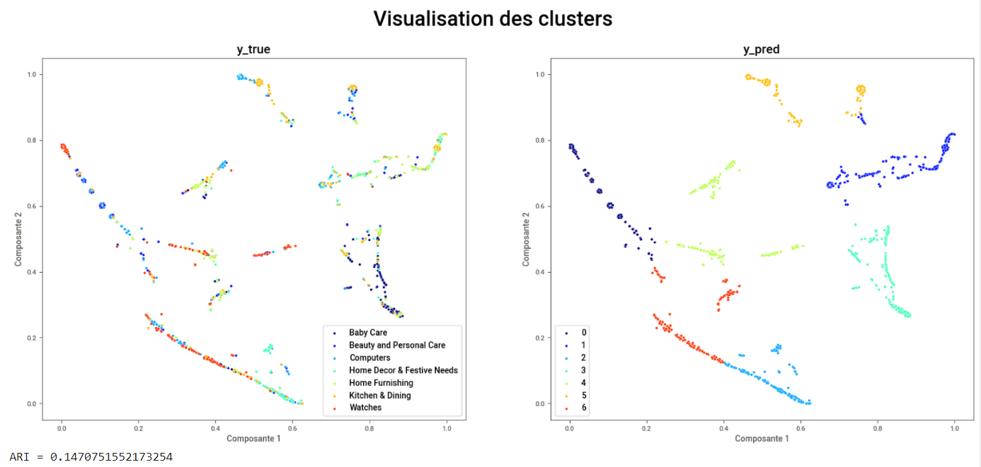
3. Données textuelles :
d- LDA
Notes:
j’ai commencé la phase exploratoire avec des analyses des variables:
une analyse univariée des variables, exemple de la distribution de sel et sucre, ou on remarque que la plupart des produits laitiers ne contiennent pas ou très peu de sel, alors que le sucre est un peu plus dispersé avec beaucoup de produit sans sucre et quelques bloques de produits avec des quantités plus importantes de sucre

Slide 24
4. Données visuelles
Notes:
Après le choix de mon périmètre réduits avec les variables pertinentes, le traitement des valeurs manquantes et aberrantes, je commence la phase exploratoire de mon jeu de données

Slide 25
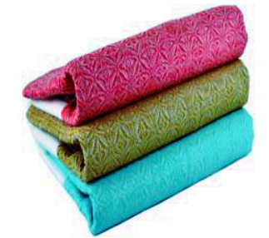
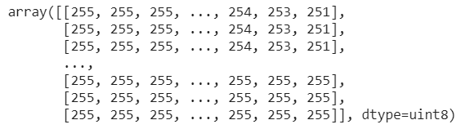
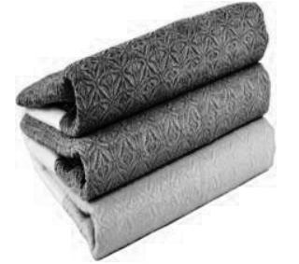
4. Données visuelles :
a- pré-traitement d’image
Resizing
Autocontrast
Equalizer
Image initiale
Image après traitement
Nuance de gris
Clahe
+
Reconversion à une matrice
Notes:
Pour l’application de mon idée je me suis intéressée à la variable nutriscore (score et groupe) qui est une classification des produits alimentaire calculer sur la base des composantes de chaque produit, ce calcul nous donne le nutriscore score qui vari entre -15 et 40, c’est notes ont une correspondance en lettre allant de a à e a étant les produits les plus recommandés et e les produits les moins recommandés.

Slide 26
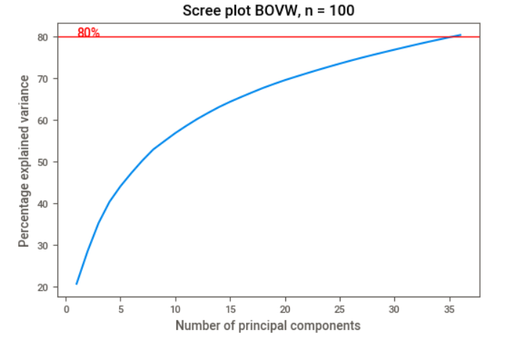
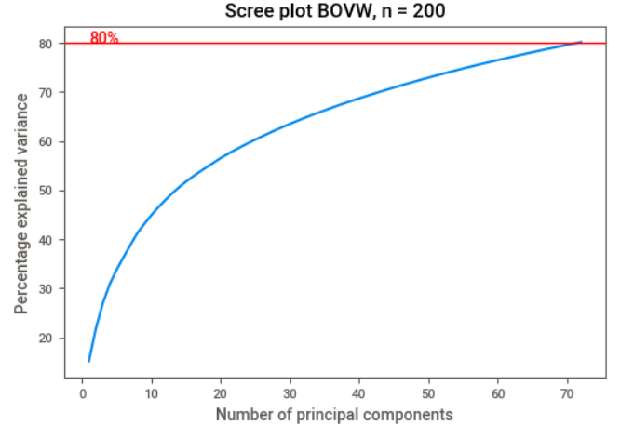
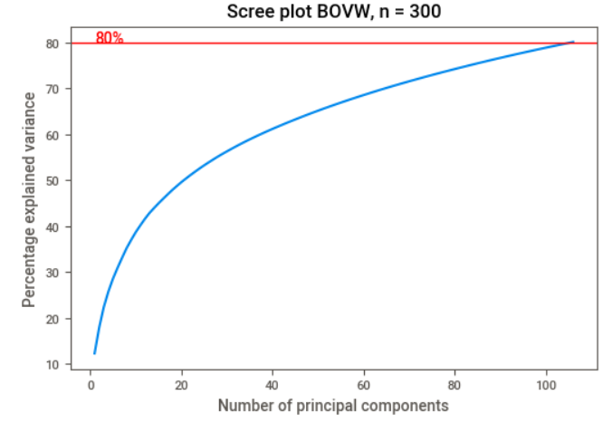
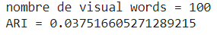
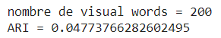
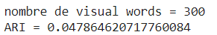
4. Données visuelles :
c- ORB (Orienté FAST and Rotated BRIEF) + BoVW
ORB: fusion du détecteur de points clés FAST et du descripteur BRIEF
ORB supporte la détection des rotations non pris en charge par le BRIEF.
BoVW: Bag of Words Visual
BoVW: Fréquence d’apparition des features (Visual Words) dans l’image.
Notes:
Pour l’application de mon idée je me suis intéressée à la variable nutriscore (score et groupe) qui est une classification des produits alimentaire calculer sur la base des composantes de chaque produit, ce calcul nous donne le nutriscore score qui vari entre -15 et 40, c’est notes ont une correspondance en lettre allant de a à e a étant les produits les plus recommandés et e les produits les moins recommandés.

Slide 27
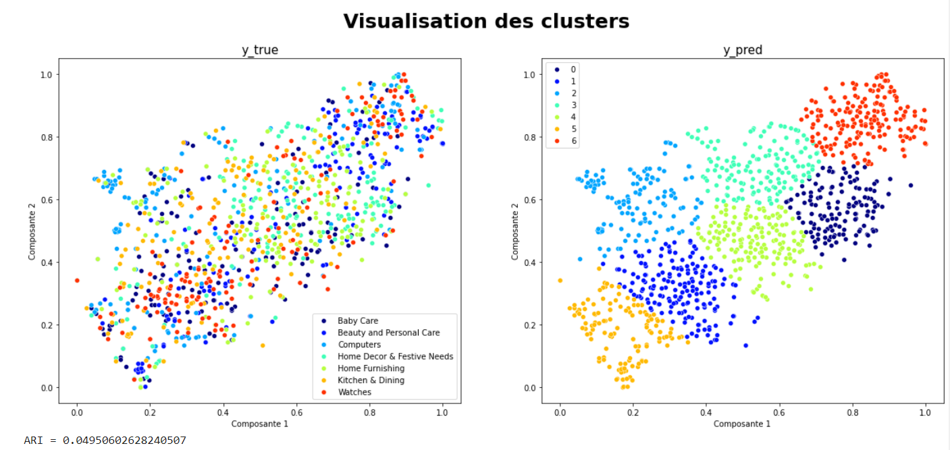
4. Données visuelles :
c- ORB + BoWV
Notes:
Pour l’application de mon idée je me suis intéressée à la variable nutriscore (score et groupe) qui est une classification des produits alimentaire calculer sur la base des composantes de chaque produit, ce calcul nous donne le nutriscore score qui vari entre -15 et 40, c’est notes ont une correspondance en lettre allant de a à e a étant les produits les plus recommandés et e les produits les moins recommandés.

Slide 28
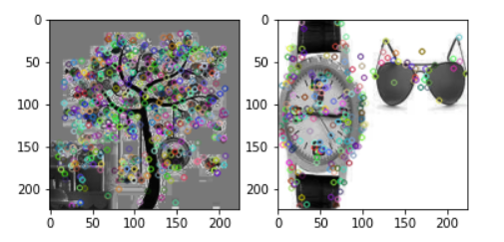
4. Données visuelles :
d- SIFT (Scale-invariant feature transform)
SIFT se fait en 4 étapes :
Récupérer les descripteurs de chaque image
Clusteriser l'ensemble de tous les descripteurs
Associer les descripteurs de chaque image aux centres obtenus par clustering
Faire un BoW des descripteurs de chaque image, pour toutes les images
Points d’intérêt
Notes:
Pour l’application de mon idée je me suis intéressée à la variable nutriscore (score et groupe) qui est une classification des produits alimentaire calculer sur la base des composantes de chaque produit, ce calcul nous donne le nutriscore score qui vari entre -15 et 40, c’est notes ont une correspondance en lettre allant de a à e a étant les produits les plus recommandés et e les produits les moins recommandés.

Slide 29
5. réseau de neurones convolutif
Notes:
Après le choix de mon périmètre réduits avec les variables pertinentes, le traitement des valeurs manquantes et aberrantes, je commence la phase exploratoire de mon jeu de données

Slide 30
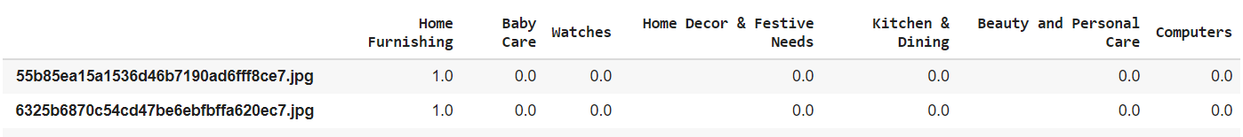
5. Réseau de Neurones Convolutif : a. Préparation des données
Classification non supervisée
Classification supervisée
Etiquettes
Images
Restructuration
des données
création de
3 sous groupes
train, test et validation
Notes:
Pour l’application de mon idée je me suis intéressée à la variable nutriscore (score et groupe) qui est une classification des produits alimentaire calculer sur la base des composantes de chaque produit, ce calcul nous donne le nutriscore score qui vari entre -15 et 40, c’est notes ont une correspondance en lettre allant de a à e a étant les produits les plus recommandés et e les produits les moins recommandés.

Slide 31
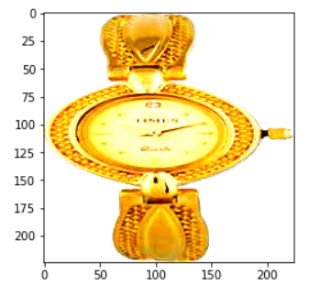
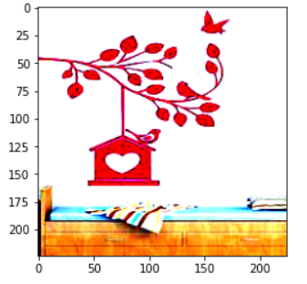
5. Réseau de Neurones Convolutif : a. Préparation des données
Normaliser
+
Resizer
Résultat
Notes:
Pour l’application de mon idée je me suis intéressée à la variable nutriscore (score et groupe) qui est une classification des produits alimentaire calculer sur la base des composantes de chaque produit, ce calcul nous donne le nutriscore score qui vari entre -15 et 40, c’est notes ont une correspondance en lettre allant de a à e a étant les produits les plus recommandés et e les produits les moins recommandés.

Slide 32
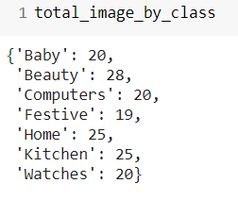
5. Réseau de Neurones Convolutif : b. DensNet
Notes:
Pour l’application de mon idée je me suis intéressée à la variable nutriscore (score et groupe) qui est une classification des produits alimentaire calculer sur la base des composantes de chaque produit, ce calcul nous donne le nutriscore score qui vari entre -15 et 40, c’est notes ont une correspondance en lettre allant de a à e a étant les produits les plus recommandés et e les produits les moins recommandés.

Slide 33
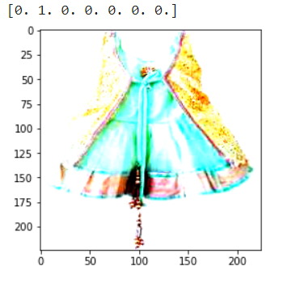
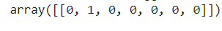
5. Réseau de Neurones Convolutif : b. DensNet
Classification réelle
Sortie
Image de test
Seuil
DensNet
Sortie finale
Notes:
Pour l’application de mon idée je me suis intéressée à la variable nutriscore (score et groupe) qui est une classification des produits alimentaire calculer sur la base des composantes de chaque produit, ce calcul nous donne le nutriscore score qui vari entre -15 et 40, c’est notes ont une correspondance en lettre allant de a à e a étant les produits les plus recommandés et e les produits les moins recommandés.

Slide 34
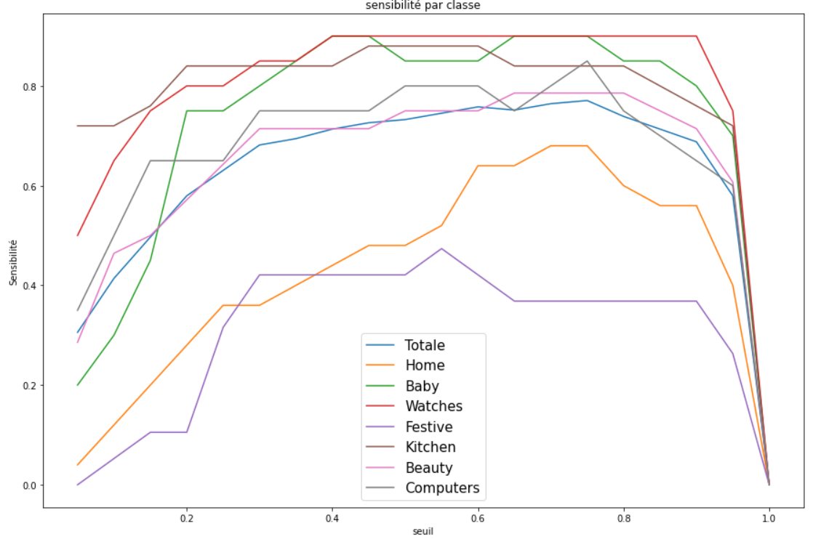
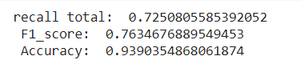
5. Réseau de Neurones Convolutif : b. DensNet
Notes:
Pour l’application de mon idée je me suis intéressée à la variable nutriscore (score et groupe) qui est une classification des produits alimentaire calculer sur la base des composantes de chaque produit, ce calcul nous donne le nutriscore score qui vari entre -15 et 40, c’est notes ont une correspondance en lettre allant de a à e a étant les produits les plus recommandés et e les produits les moins recommandés.

Slide 35
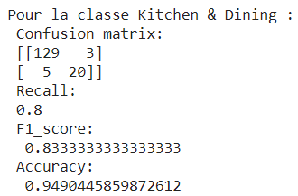
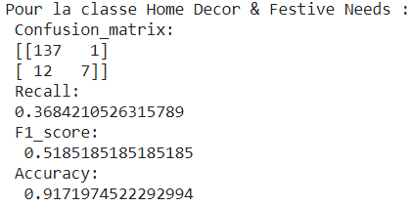
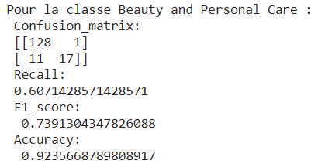
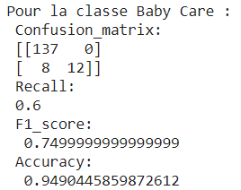
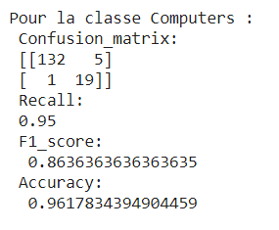
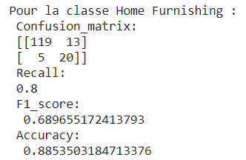
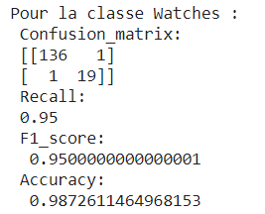
5. Réseau de Neurones Convolutif : a. Résultat
Application du modèle DensNet: Resultat par catégorie
Notes:
Pour l’application de mon idée je me suis intéressée à la variable nutriscore (score et groupe) qui est une classification des produits alimentaire calculer sur la base des composantes de chaque produit, ce calcul nous donne le nutriscore score qui vari entre -15 et 40, c’est notes ont une correspondance en lettre allant de a à e a étant les produits les plus recommandés et e les produits les moins recommandés.

Slide 36
6.Conclusion

Slide 37
Conclusion
Base de données sans valeurs manquantes
Possibilité de travailler sur le texte NLP
Possibilité de travailler sur les images
Les méthodes utilisées:
Sur texte:
Bag of Words ➔ ARI=0,38
Sur Image:
ORB + BoVW ➔ ARI=0,049
CNN DensNet➔ Accuracy = 0,93
Tf-idf ➔ ARI=0,35
LDA ➔ ARI=0,14
SIFT ➔ ARI=0,041
Restructuration des données pour avoir des images étiquettées:
Perspectives:
➔Meilleure classification obtenue par le CNN
Appliquer un CNN sur les données textuelles
Notes:
En conclusion, Le jeu de données de Open Food Fact est un jeu de données de qualité qui m'a permis d'appliquer mon idée, avec suffisamment de données pour entrainer et tester un modèle random forest et avoir une précision de 97% sur le périmètre des produits laitiers.
Mon études à plusieurs axes d’améliorations, il faut élargir le périmètre pour couvrir l’ensemble de la base de données globale, tester d’autre modèle de machine learning pour voir si on arrive à améliorer la précision, compléter avec d’autres variables. Et enfin pour la proposition d’autres produits similaires avec un classement meilleure, il faut affiner la sélection en se basant sur le noms
et les ingrédients.

Slide 38
Merci

